Slide 1




isDVK – Informacijski sistem za podporo volitev in referendumov
Usposabljanje tajnic in tajnikov občinskih volilnih komisij

Slide 2
isDVK
Spletni enotni informacijski sistem za podporo vseh vrst volitev in referendumov, ki jih pokrivata DVK in MJU
Prijava s certifikatom (sigen-ca)
prva prijava: registracija v varnostni shemi (MJU), prošnja za dodelitev pravic
Uporabniki:
Notranji: uporabniki DVK, tajnica/tajnik ObVK→ HKOM
Zunanji: politične stranke → izven HKOM
4 moduli:
I MODUL: KADROVSKO – FINANČNI MODUL
II MODUL: KANDIDACIJSKI POSTOPEK
III MODUL: VNOS IN IZRAČUN IZIDOV GLASOVANJ
IV MODUL: OBJAVA KANDIDATOV, UDELEŽBE IN IZIDI (objava na spletu, medijske hiše)
Integracije z VS + SICAS, EVP, IMIS (DVK)

Slide 3
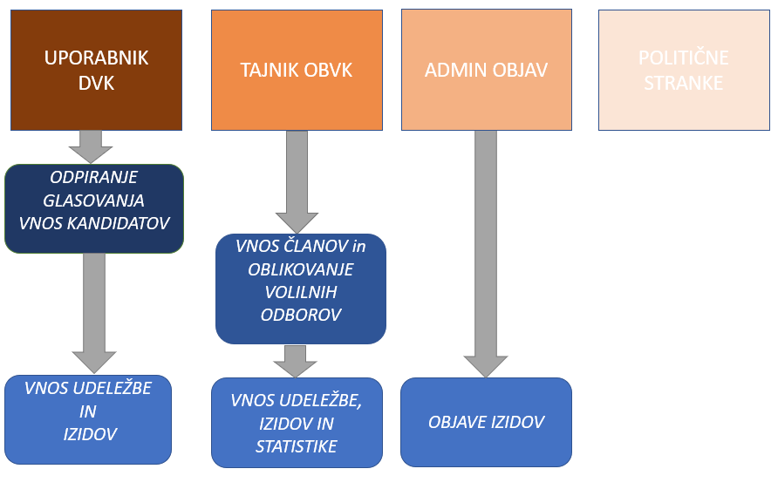
isDVK: uporabniške vloge

Slide 4
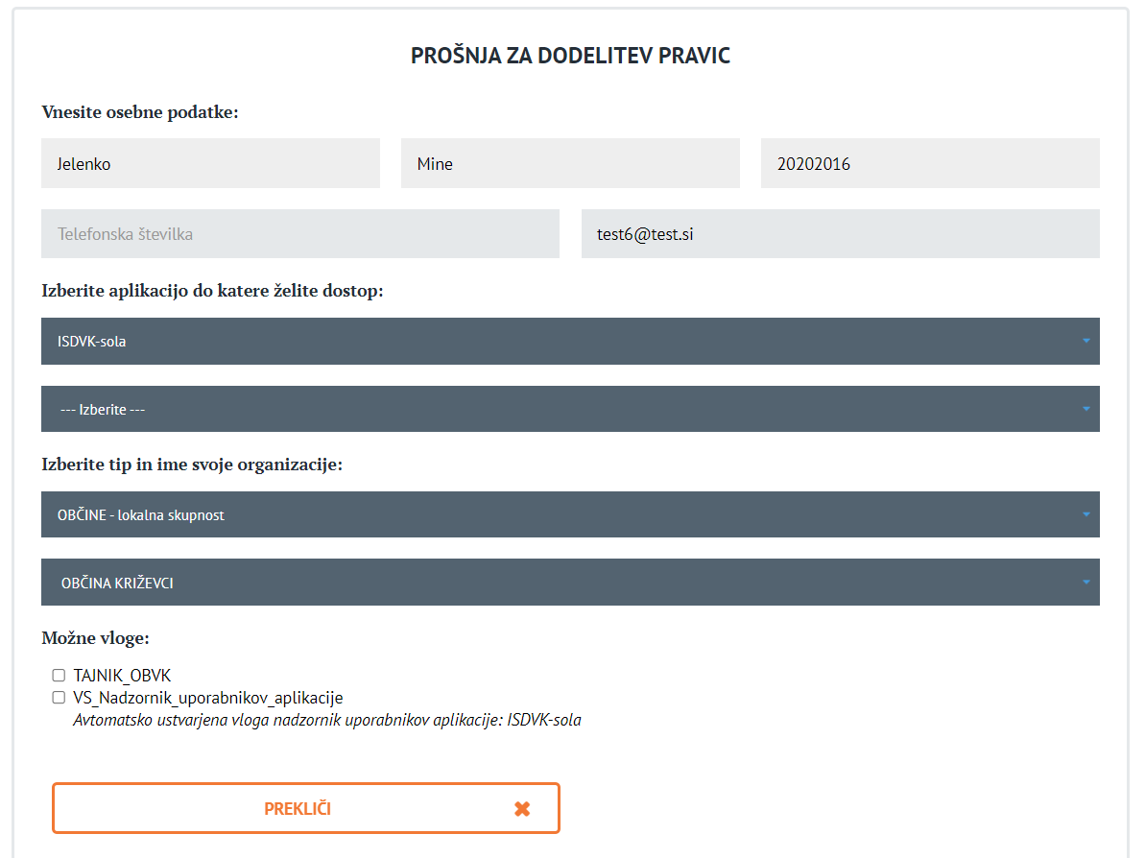
isDVK: prijava v aplikacijo
prijava z uporabo spletnega brskalnika (šolsko, produkcijsko okolje)
integracija z VS – gradnik MJU (ni del isDVK)
prijava s certifikatom → registracija certifikata v varnostni shemi (VS)
prošnja za dodelitev pravic
Izbira aplikacije: šola, produkcija
Tip organizacije:
OBČINE → lokalne skupnosti
Vloga:
TAJNIK_OBVK

Slide 5
isDVK: odpiranje volitev
Uporabnik DVK
Profil volitev
Odpiranje volitev
Prenos volišč, politične stranke, šolska izobrazba
Vnos profila in finančnih podatkov za potrebe

Slide 6
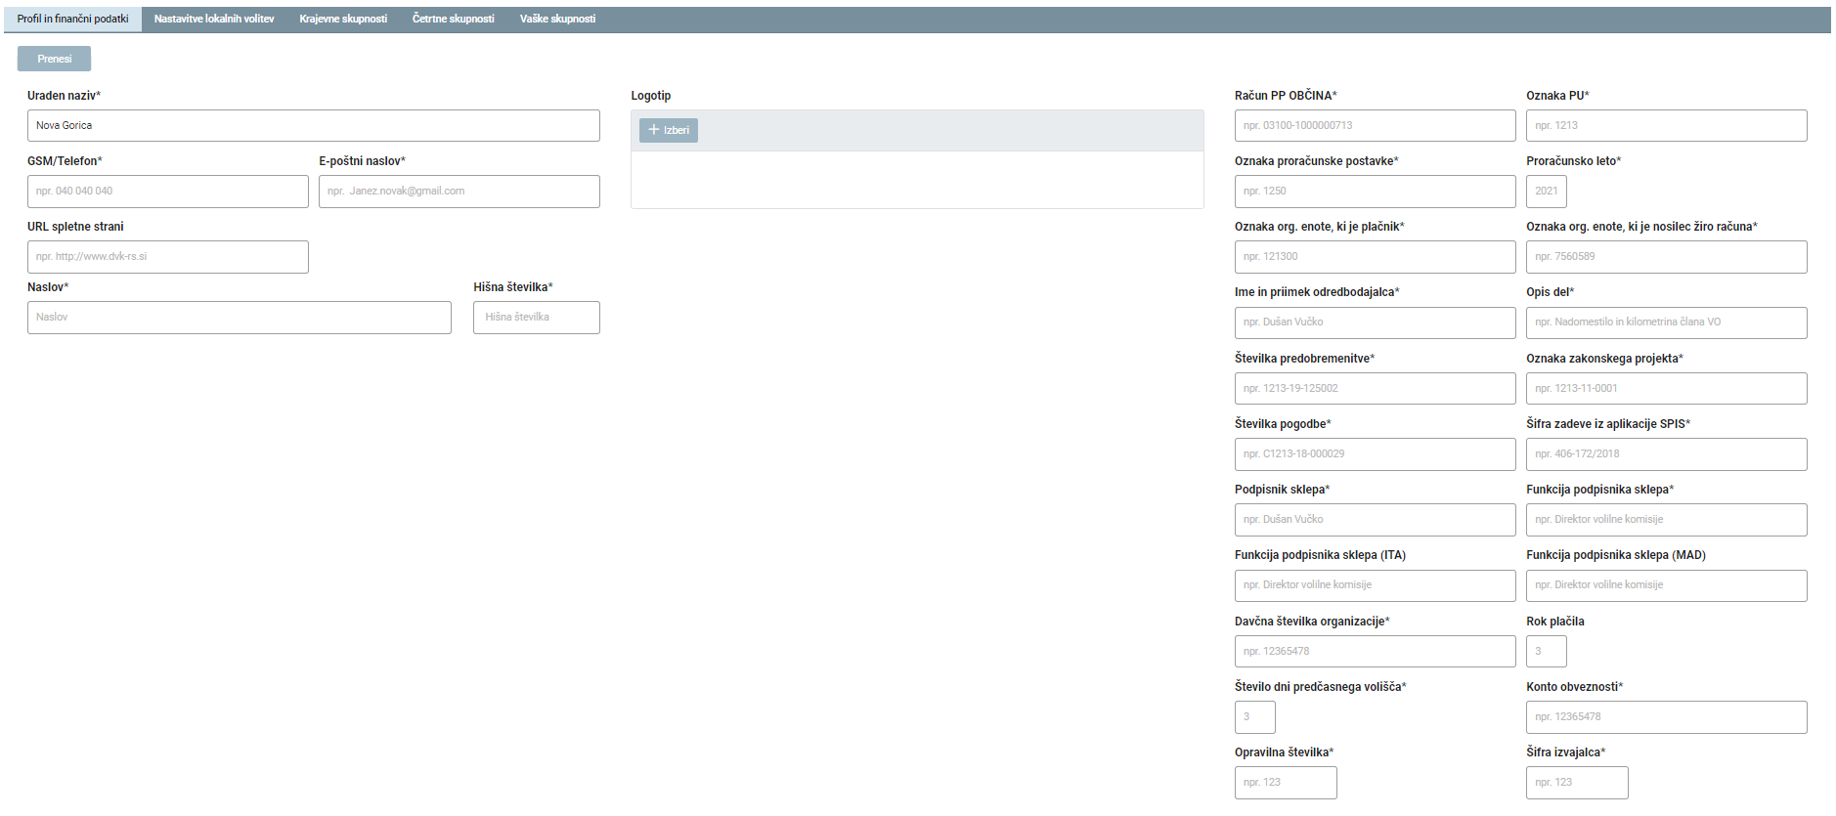
isDVK: Ureditev profila ObVK
Ikona „Administracija“
Izpisi

Slide 7
isDVK: prijava v aplikacijo
Praktični primer

Slide 8
isDVK: kadrovsko – finančni modul
predlaganje članov volilnih odborov
vnos predlaganih članov
integracija z EVP
preverjanje pravilnosti vnesenih podatkov
izvoz/uvoz članov
sestavljanje in imenovanje volilnih odborov
sestavljanje volilnih odborov
izdaja sklepov o imenovanju/razrešitvi
vnos nadomestil in kilometrine
izvoz finančnih podatkov - trenutno direktni izvoz za potrebe eDavkov in MFRAC (usklajevanje za splošen excel izvoz z osnovnimi podatki o članu, kilometrini, nadomestilom)
podpora 2 krogu volitev

Slide 9
isDVK: predlagani člani volilnih odborov
seznam bo prazen, člane je potrebno vnesti/uvoziti
seznam predlaganih članov volilnih odborov
ime, priimek, naslov, emšo, predlagatelj (politična stranka, lokalna skupnost, drugo), opomba
urejanje, brisanje, v delu
predčasno glasovanje
Status:
V delu → po uvozu → potrebna ureditev podatkov (EVP)
Preverjena → oseba je ročno vnesena na podlagi EMŠA (integracija z EVP)
V potrjevanju → oseba je dodana v volilni odbor → ni še izdan sklep
Potrjena → oseba je dodana v volilni odbor → sklep je izdan

Slide 10
isDVK: dodajanje novega člana
izbira predlagatelja: izbrana lista, lokalna skupnost, drugo
EMŠO:
integracija z EVP:
Podatki o osebi in naslovu → onemogočeni za spreminjanje
Bančni podatki: Slovenija (pravilen zapis), tujina
Preverjanje:
Status osebe (živa, polnoletna, volilna pravica)
Stalni naslov člana volilnega odbora mora biti znotraj občine
pravilnosti vnesenih podatkov
ali je oseba na trenutne volitve že vnesena

Slide 11
isDVK: uvoz/izvoz članov
Uvoz članov:
urejen excel s podatki o članih
nepopolni podatki → aplikacija sporoči napako
po uvozu status osebe → v delu → potrebna ureditev podatkov o članih
Izvoz članov
omogočen izvoz v excel

Slide 12
isDVK: predlagani člani volilnih odborov
Praktični primer

Slide 13
isDVK: sestavljanje volilnih odborov
dodajanje/zamenjava članov volilnega odbora
seznam volišč → volišče je urejeno
ukinjeno volišče → rdeče obarvano

Slide 14
isDVK: potrjevanje volilnih odborov
seznam volišč:
status volilnega odbora:
v delu: volišče vsebuje manj kot 6 članov volilnega odbora
v potrjevanju: volišče vsebuje 6 ali več članov volilnega odbora → možnost potrditve in izdaje sklepa
potrjen → sklep je izdan
podrobnosti volilnega odbora
število izdanih sklepov s podrobnosti sklepa: številka, datum izdaje, funkcija, oseba
Volilni odbor „v potrjevanju“ → datum izdaje sklepa → potrjevanje → kreiranje sklepa
Izvoz v excel

Slide 15
isDVK: sklepi
odločba → sklep
pregled kreiranih sklepov po volišču
samodejno številčenje sklepov:
opravilnaŠtevilka/šifraObčine-šifraVolišča/zaporednaŠtevilka
prenos kreiranih sklepov v word:
Sklep o imenovanju
Sklep o imenovanju_naslovnik
Sklep o razrešitvi in imenovanju
Sklep p razrešitvi in imenovanju_naslovnik
ZUP vročilnica
dvojezični sklepi:
samodejno priprava dvojezičnega sklepa (volišče)

Slide 16
isDVK: nadomestila
člani, za katere je izdan sklep o imenovanju
višina kilometrina/nadomestila → določa DVK
na podlagi vnesenih km in določene funkcije na članu aplikacija samodejno izračuna nadomestilo
predčasno glasovanje: na članu je možno spreminjanje števila dni nadomestila (privzeto 3 dni)
izvoz finančnih podatkov - trenutno direktni izvoz za potrebe eDavkov in MFRAC (usklajevanje za splošen excel izvoz z osnovnimi podatki o članu, kilometrini, nadomestilom)

Slide 17
isDVK: povzetek
prošnja za delo z aplikacijo (VS)
ureditev profila ObVK
člane je potrebno vnesti/uvoziti → ni kopiranja kot je bilo prej
Ročen vnos članov → integracija z EVP
Uvoz → v delu → potrebno urejanje podatkov (EVP)
v prihodnosti → vnos članov s strani političnih strank
sestavljanje volilnih odborov
kreiranje sklepov, dvojezični sklepi
nadomestila
podpora 2 krogu volitev: vsi podatki kadrovsko-finančnega modula so prenesi iz 1 kroga volitev
težave povezane s prijavo v aplikacijo, varnostno shemo: ekc@gov.si

Slide 18

Vprašanja:

